Slide 1
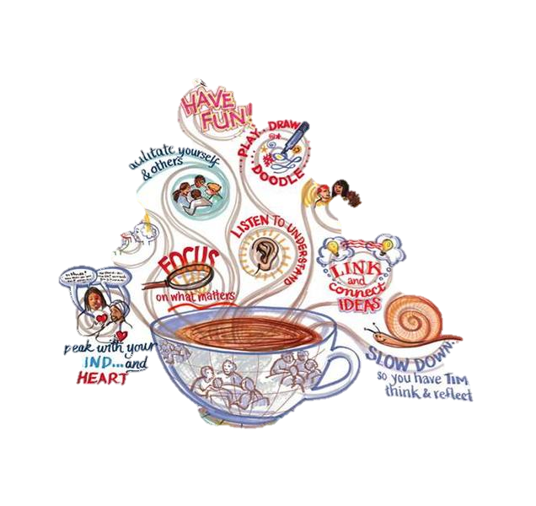
Методика
«Світове кафе»
Г.О.Рибакова

Slide 2
«Світове кафе»
(«The World Cafe») –
метод, що дозволяє залучити у
процес обговорення колективний
інтелект учасників і закликає до
багаторівневого діалогу у комфортній
атмосфері відкритості, невимушеності
і психологічної безпеки, коли можна
говорити на рівних.

Slide 3
Метод відомий з 1995 року.
Уперше був використаний у США.
Група людей розташувалась великим колом у
дворі будинку на нараду але їм завадив дощ.
Учасники були змушені перейти у дім. Там вони
розмістилися за окремими столами.
Спілкування виявилося набагато
продуктивнішим, ніж можна було собі уявити.
Це технічно нескладний, проте ефективний
метод створення діалогу.
Акцент робиться на спілкуванні між учасниками і
на прододукуванні нових думок та ідей.
Це розмова про суть справи в неофіційній
обстановці.

Slide 4
Процес
Для того, аби обговорення було ефективним, у групі
має бути не менше 12 – 15 осіб. Учасники розсідаються за
окремими столами, як у кафе. За кожним столом одна
людина бере на себе роль «господаря» столу, а решта
«запрошені гості». На кожному столі лежить «скатертина»
(аркуш великого формату) та різнокольорові маркери.
Висловлені ідеї відображаються у зручний спосіб – схеми,
малюнки, тези.
Через визначений відрізок часу «гості» переходять за
інший стіл, а «господар» розповідає новоприбулим про те,
що обговорювала попередня група. Через 10 хвилин
процедура повторюється.
Таки чином усі «гості» кафе ознайомлюються з
пропозиціями та ідеями своїх колег. Після цього
відбувається презентація від кожного столика з подальшим
обговоренням та узагальненням висвітлених ідей .

Slide 5
Презентація ідей.
після всіх раундів, групи повертаються за
свої столи і допомагають «господарям»
підготувати презентацію.
«скатертини» презентують «господарі»
столів.

Slide 6
Кавовий етикет
- Фокусуйтеся на тому, що має значення.
- Вносьте внесок своїми ідеями.
- Говоріть розумом і серцем.
- Слухайте, щоб зрозуміти.
- Комбінуйте ідеї.
- Грайте, записуйте і замальовуйте!
- Отримуйте задоволення!

Slide 7
Рекомендації для «господарів столиків»
Нагадуйте людям за вашим столиком коротко
записувати ключові взаємозв'язки, ідеї,
відкриття та питання в міру їх виникнення.
Залишайтеся за столиком, коли група йде, і
вітайте мандрівників від іншого столика.
Коротко поділіться основними відкриттями, які
прийшли в голову в процесі першого раунду,
щоб інші могли провести паралелі і пов'язати
їх з ідеями своєї групи, обговорюваними у
попередньому раунді.

Slide 8
Правила для «запрошених гостей»
у І раунді – ви викладаєте свої ідеї
відповідно до обраної ролі.
у всіх інших раундах – ви подаєте
ідеї «господарям» столів до яких
завітали як гості відповідно до
своїх ролей.

Slide 9
Питання для обговорення
«Що треба зробити щоб забезпечити комфортні умови
для дитини під час переходу її
від дошкільної освіти до загальної
середньої»

Slide 10
Докладніше дізнатися про технологію можна на її офіційному сайті: www.theworldcafe.org.

Slide 11
Дякую
за увагу!

